Slide 1

Azure Hybrid @Home
Allo sviluppatore Azure piacciono i servizi PaaS perchè sono "pronti all'uso".
Ma quando proponiamo le nostre soluzioni alle aziende, ci scontriamo con l'IT che apprezza gli elementi infrastrutturali, IaaS.
Perchè non (ri)scoprirli aggiungendo anche un pizzico di Hybrid che con il recente Azure Kubernetes Services Edge Essentials si può anche usare in un hardware che si può tenere anche in casa?
Quindi scopriremo in questa sessione, tra gli altri, le VNET, le VPN S2S, Azure Arc, i Private Endpoints, e AKS EE.
Marco Parenzan
Verona, 13 Maggio 2023
DB HOTEL VERONA Airport and Congress Via Aeroporto, 20/c – Caselle di Sommacampagna (VR)

Slide 2








Thanks for collaboration

Slide 3



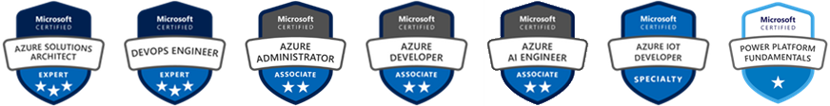

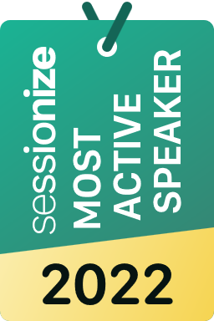
Who am I
marco_parenzan
marcoparenzan
marcoparenzan
MARCO PARENZAN
marcoparenzan (no more marco-parenzan)

Slide 4
Abstract
Allo sviluppatore Azure piacciono i servizi PaaS perchè sono "pronti all'uso".
Ma quando proponiamo le nostre soluzioni alle aziende, ci scontriamo con l'IT che apprezza gli elementi infrastrutturali, IaaS.
Perchè non (ri)scoprirli aggiungendo anche un pizzico di Hybrid che con il recente Azure Kubernetes Services Edge Essentials si può anche usare in un hardware che si può tenere anche in casa?
Quindi scopriremo in questa sessione, tra gli altri, le VNET, le VPN S2S, Azure Arc, i Private Endpoints, e AKS EE.

Slide 5
Facts
In Azienda bisogna parlare con l’IT che impone (correttamente) le sue scelte e (non correttamente) le sue paure (molte volte infondate)
Il PaaS model ha delle debolezze
...in primis il fatto che l’on-premise è ancora forte
...e tanti servizi non sono ancora consolidati
Questa affermazione vale per il compute, non per lo storage
In azienda, quando si parla con l’IT, bisogna parlare di Infrastructure (la paura del cloud)
Networking in primis
Ogni servizio PaaS permette di vincolare il traffico all’accesso tramite VNET
VPN per accedere alle risorse on-premise
...e passa la paura
...forse...

Slide 6
Scenario: @Home, la rete domotica
VPN (who knows?)
VPN point-2-site o site-2-site?
S2S (che fa figo) perchè il collegamento è fisso
La rete dei sensori
Invio dei dati telemetrici in cloud
Con un gateway locale
Connettività 4G: perchè?
Perchè ce l’ho (scheda aggiuntiva Vodafone), e ha il suo senso...
Così come il router aggiuntivo che posso modificare come voglio senza che la famiglia sappia niente

Slide 7
Cribbio…ecco Marco che ci fa di nuovo una sessione sull’IoT…

Slide 8
Eh già…

Slide 9
Eh già…ma come sempre è una questione di “esempio di uso della tecnologia”

Slide 10
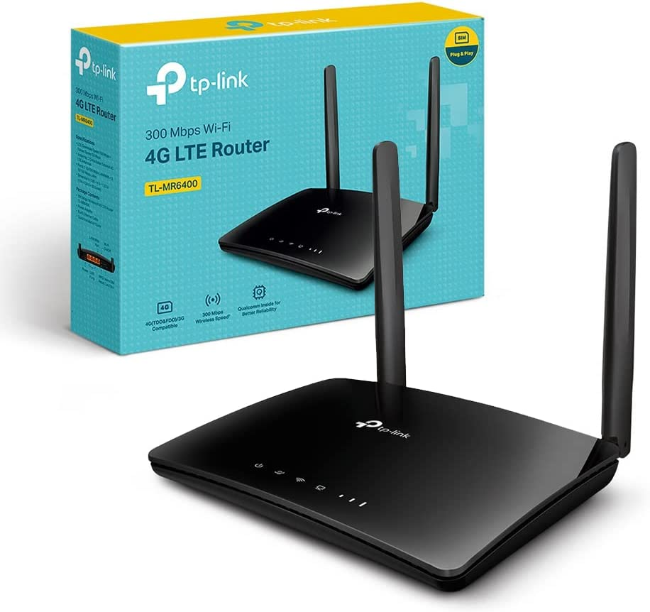
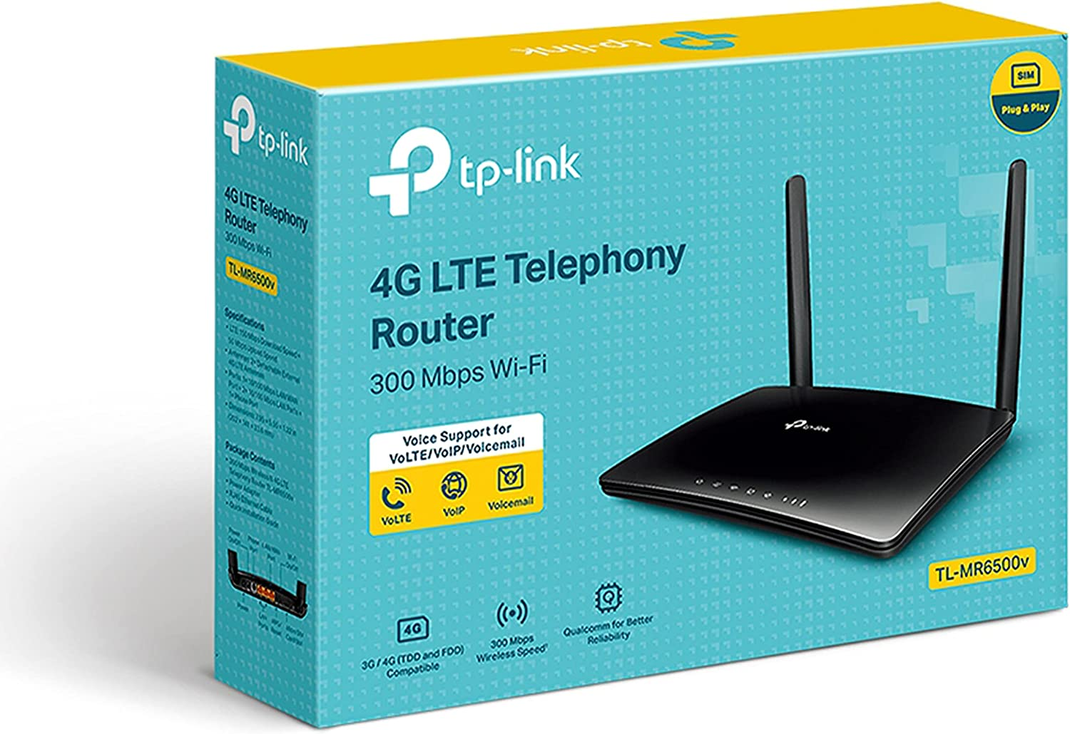
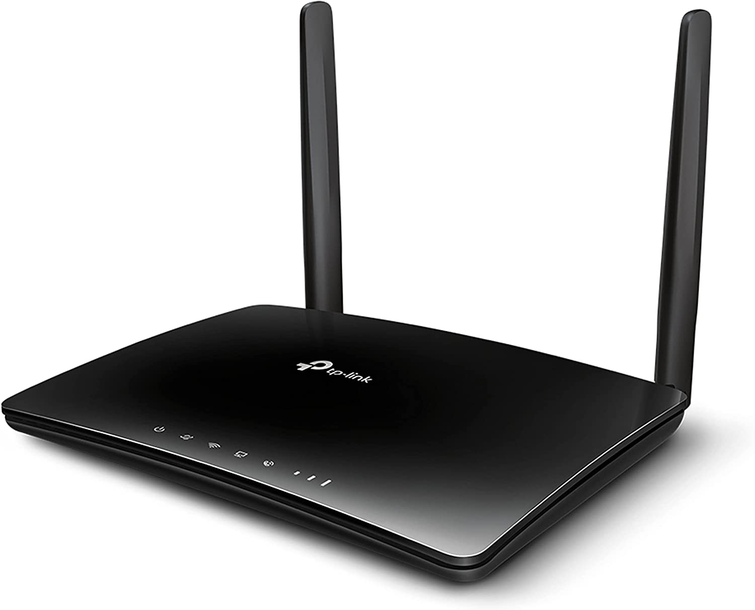
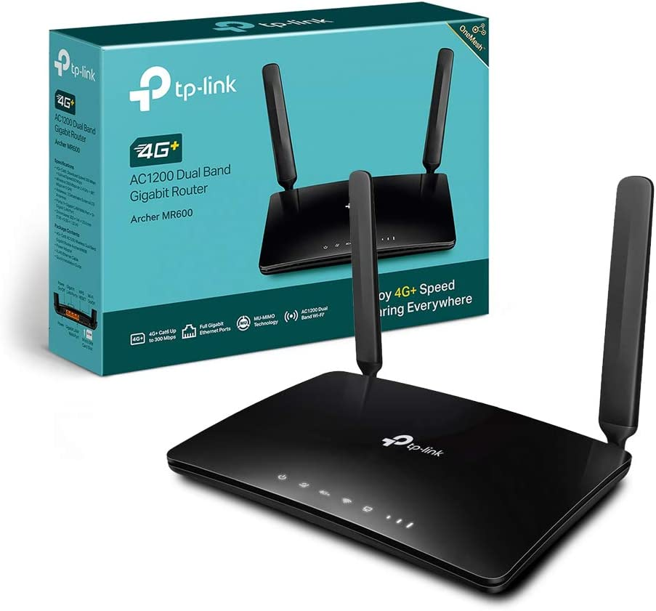
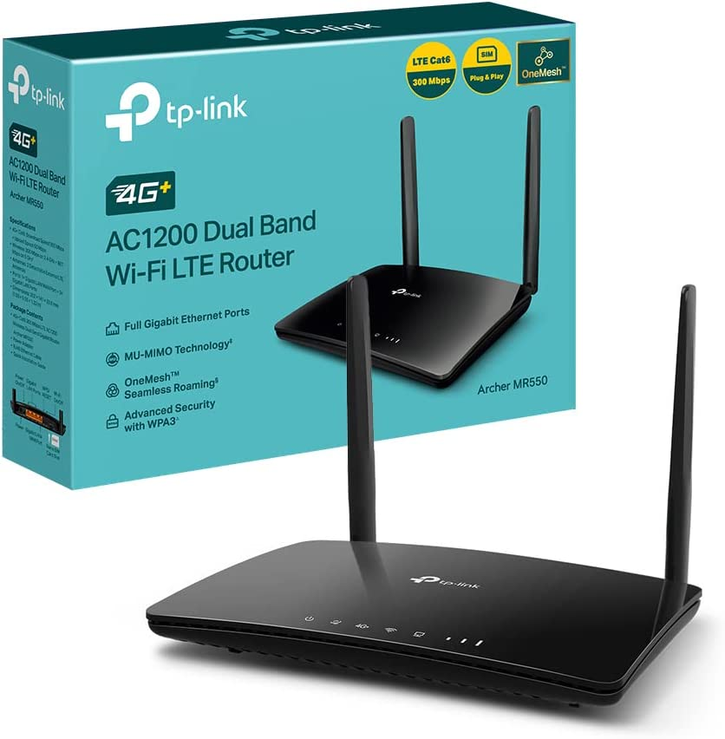
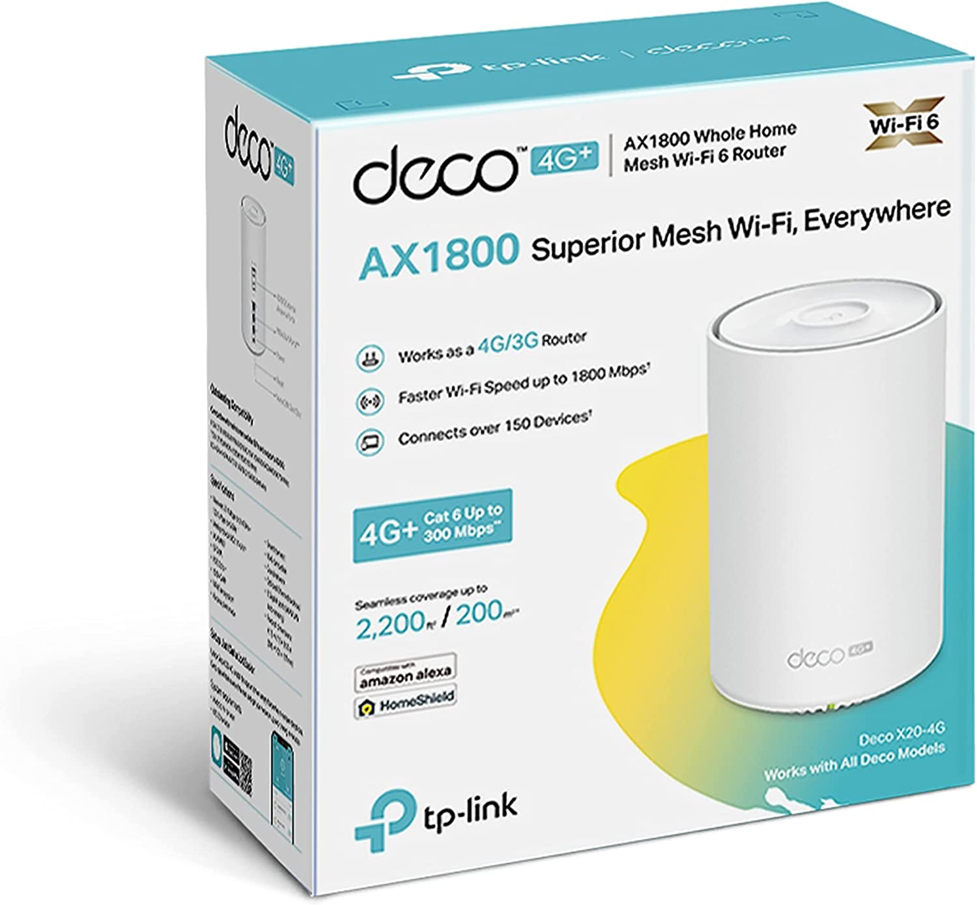
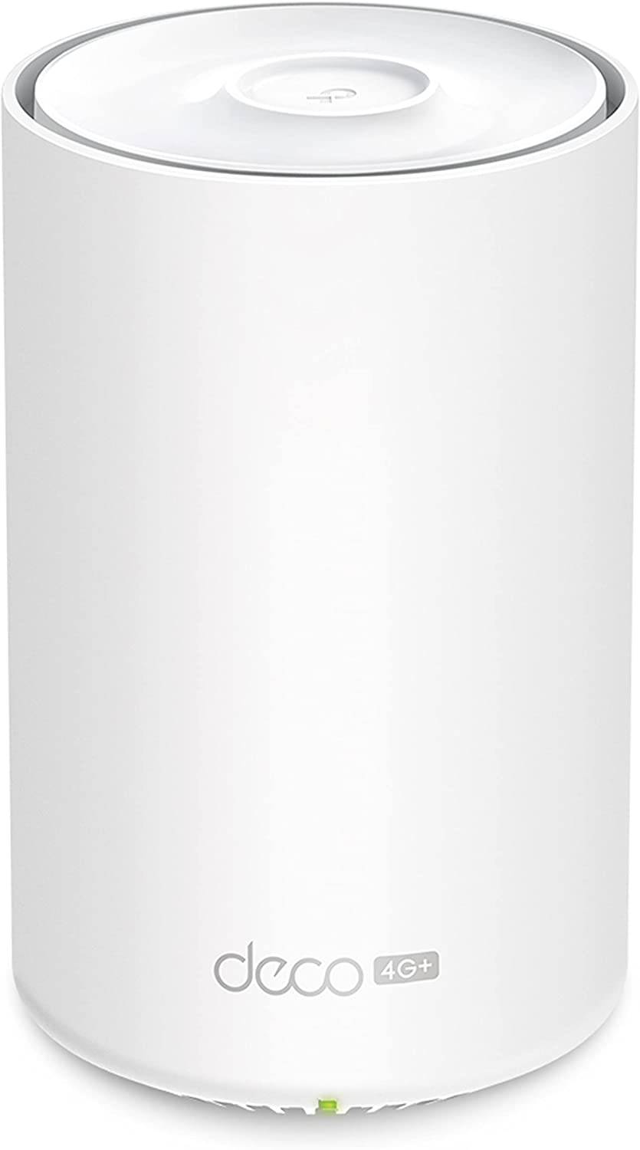
Esplorare Azure Hybrid e le VPN @ Home
VPN Site-2-Site @ Home con un TP-Link MR 6400 v3 (siamo alla V5)
https://www.amazon.it/TP-Link-TL-MR6400-Wireless-configurazione-Staccabili/dp/B07RM95YFC (66€)
https://www.amazon.it/TP-Link-TL-MR6500v-Wireless-configurazione-smontabili/dp/B08N5FCWX7 (90€)
https://www.amazon.it/TP-Link-MR600-MicroSIM-configurazione-Supporta/dp/B07RS7HM59 (120€)
https://www.amazon.it/TP-Link-Archer-MR550-Configurazione-Tecnologia/dp/B0BYZR8T38/ref=sr_1_1?__mk_it_IT=%C3%85M%C3%85%C5%BD%C3%95%C3%91&crid=36RRR6GTR4G7 (120€)
https://www.amazon.it/TP-Link-modalit%C3%A0-wireless-gigabit-compatibile/dp/B098PKP561/ref=sr_1_1?__mk_it_IT=%C3%85M%C3%85%C5%BD%C3%95%C3%91&crid=14RAE6VYLYNSV (160€)
Non vi devo vendere niente, mi serviva perchè ne voglio comprare uno nuovo

Slide 11
Architettura della soluzione

Slide 12
Punti di attenzione
I wizard del portale sono il male...
AZ CLI e Powershell
E ricordatevi che oggi abbiamo i Polyglot Notebooks!
Però ogni tanto serve eh?
Resource Groups
Ricordatevi che i resource group sono target di deployment, ma è bene pensarli a unità di deployment
1 soluzione applicativa ➔ n resource group x m ambienti (non è 1-1, ma quando mai!?!?!?)
Naming
Taaaaaaaaaaaaaaaante risorse, i nomi non si mettono a caso
Addressing
Non si mettono gli indirizzi a caso
Lavoriamo con Software Defined Network (però pensatele «alla vecia»)
Attenzione, il planning deve essere globale senza overlap (un casino, specie in ambito OT)
P.S. Per la cronaca, in questa demo le ho cannate quasi tutte eh?

Slide 13
Addressing
Addressing | Project | Subnet Size | Class | Subnet | Scope | dev | test | prod | vnet
10.60.0.0/19 | Project |  |  |  |  | 10.60.0.0/21 | 10.60.8.0/21 | 10.60.16.0/21 | 10.60.24.0/21
 |  | 512 | 23 |  | aks | 10.60.0.0/23 |  | 10.60.16.0/23 | 10.60.24.0/23
 |  | 512 | 23 |  |  | 10.60.2.0/23 |  | 10.60.18.0/23 | 10.60.26.0/23
 |  | 256 | 24 |  |  | 10.60.4.0/24 |  | 10.60.20.0/24 | 10.60.28.0/24
 |  | 256 | 24 |  |  | 10.60.5.0/24 |  | 10.60.21.0/24 | 10.60.29.0/24
 |  | 128 | 25 |  |  | 10.60.6.0/25 |  | 10.60.22.0/25 | 10.60.30.0/25
 |  | 128 | 25 |  |  | 10.60.6.128/25 |  | 10.60.22.128/25 | 10.60.30.128/25
 |  | 64 | 26 |  | Private endpoint | 10.60.7.0/26 |  | 10.60.23.0/26 | 10.60.31.0/26
 |  | 64 | 26 |  |  | 10.60.7.64/26 |  | 10.60.23.64/26 | 10.60.31.64/26
 |  | 32 | 27 |  |  | 10.60.7.128/27 |  | 10.60.23.128/27 | 10.60.31.128/27
 |  | 32 | 27 |  |  | 10.60.7.160/27 |  | 10.60.23.160/27 | 10.60.31.160/27
 |  | 32 | 27 |  |  | 10.60.7.192/27 |  | 10.60.23.192/27 | 10.60.31.192/27
 |  | 32 | 27 |  | gw | 10.60.7.224/27 |  | 10.60.23.224/27 | 10.60.31.224/27
10.60.32.0/19 | NEXT PROJECT |  |  |  |  | 10.60.32.0/21 | 10.60.40.0/21 | 10.60.48.0/21 | 10.60.56.0/21
 |  | 512 | 23
 |  | 512 | 23
 |  | 256 | 24
 |  | 256 | 24
 |  | 128 | 25
 |  | 128 | 25
 |  | 64 | 26
 |  | 64 | 26
 |  | 32 | 27
 |  | 32 | 27
 |  | 32 | 27
 |  | 32 | 27
Class | Numero Progetti | Ip Per Progetto | Ip per Ambiente
16 | 1 | 65536 | 16384
17 | 2 | 32768 | 8192
18 | 4 | 16384 | 4096
19 | 8 | 8192 | 2048
20 | 16 | 4096 | 1024
21 | 32 | 2048 | 512
22 | 64 | 1024 | 256
23 | 128 | 512 | 128
24 | 256 | 256 | 64
Attenzione che K8s/AKS consumano IP! Non gli basta una /24!

Slide 14
VPN
Site-2-Site (connessione fissa tra due apparati di rete stabile)
Differente da una Point-2-Site (dove la connessione avviene on-demand da un PC di un utente)
Ci vuole un router a casa che ha la funzionalità
Se ce la fa un router di fascia bassa, con tutti i limiti, e vecchio di qualche anno, allora posso dire «oramai tutti»

Slide 15
Le parti di una VPN in Azure
Virtual Network
Entità di livello 4 (TCP/UDP - allo stesso livello di un NLB usato in AKS)
Solo a livello 7 (Application Gateway, Traffic Manager) non serve una VNET (implicita)
Virtual Network Gateway
È il gateway che gestisce le comunicazioni VPN
Ha bisogno di una Subnet dedicata (un VPN GW per VNET)
Public IP
È il punto di accesso pubblico per i peer remoti
Local Network Gateway
È la rappresentazione del peer remoto, con il suo endpoint (attenti all’ip dinamico) e lo addressing remoto
Connection
È l’associazione di un LNG in un VNG
Armatevi di
Tempo (1- decine di minuti per il deployment)
Tempo (2- le bestemmie che tirerete perchè non funziona)
Soldi (costa)

Slide 16
I protocolli di una VPN: IPSec
Key Exchange Method
IKE
DHGroup<x>
Encription
DES
3DES
AES-128/192/256
Integrity
SHA1/256
MD5

Slide 17
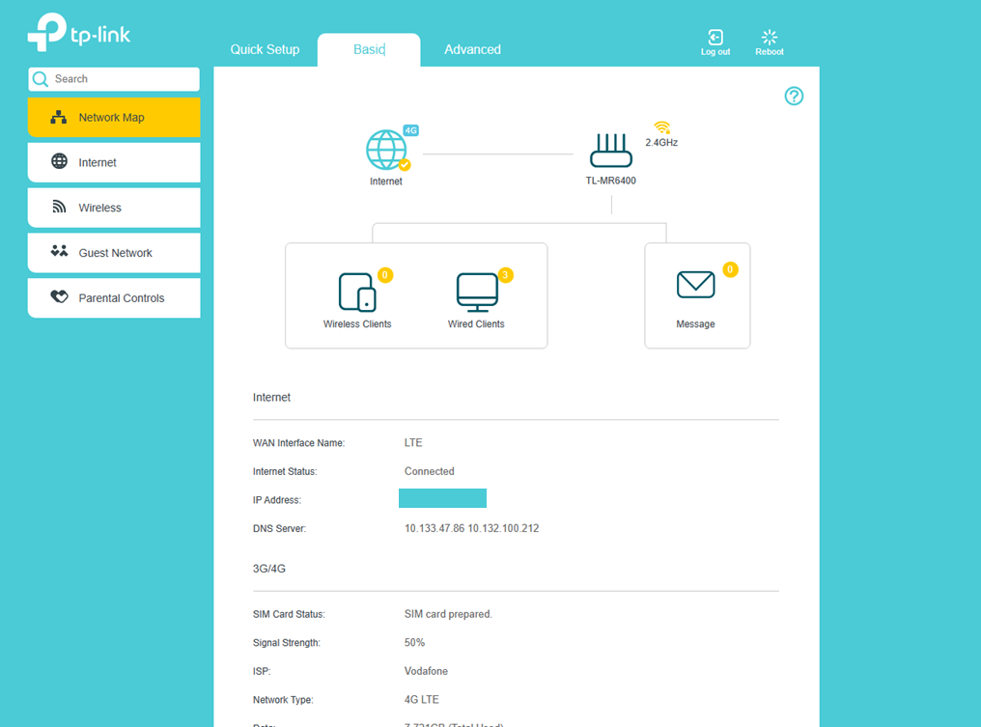
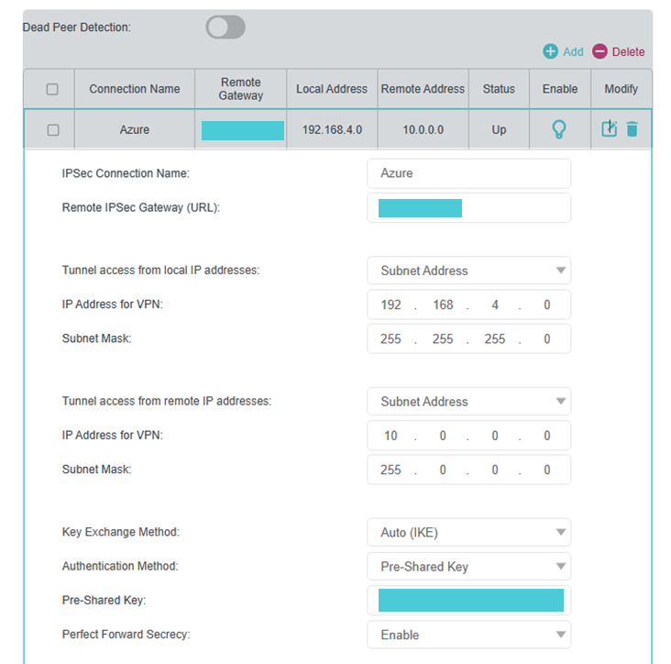
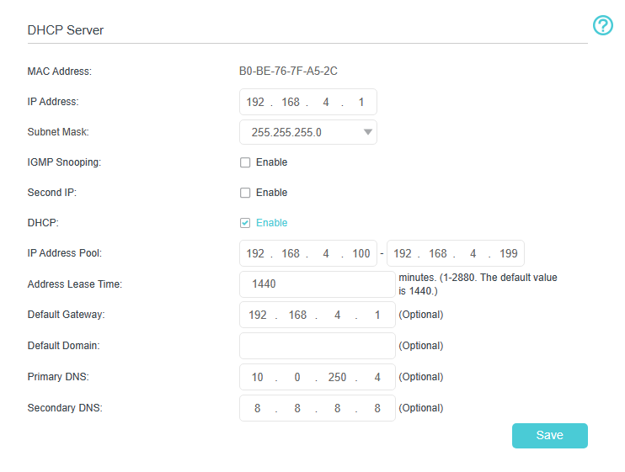
Il vostro router a casa

Slide 18
Non è così difficile però, eh?
Negoziazione automatica dei protocolli di autenticazione
Non sto usando certificati, ma shared secrets
Per limiti del router home, protocolli obsoleti (IKE1, 128bit) e VPN costosa (IKE1 solo su GW minimo 120€/mese – non il basic da 25€/mese)
Pianificazione
Piano di networking in Azure compatibile con il piano di addressing aziendale (più grande e distribuita l’azienda, più grande è la sfida)
Ip pubblico remoto (a casa è un problema, lo so)
Si potrebbe fare uno script??!?!!
https://www.ipify.org/ https://learn.microsoft.com/en-us/azure/vpn-gateway/vpn-gateway-modify-local-network-gateway https://learn.microsoft.com/en-us/powershell/module/az.network/get-azlocalnetworkgateway?view=azps-9.7.1
https://learn.microsoft.com/en-us/powershell/module/az.network/set-azlocalnetworkgateway?view=azps-9.7.1

Slide 19
A questo punto possiamo deployare una VM o un AKS…

Slide 20
Problemi? Qualcosina...
Gli IP sono dinamici (in DHCP nella VLAN)
Quindi potenzialmente cambiano
IP vs FQDN
Ma gli indirizzi in LAN privata non sono accessibili da un DNS pubblic
DNS Private Resolver
https://learn.microsoft.com/en-us/azure/dns/dns-private-resolver-overview
Consente di eseguire query su zone private DNS di Azure da un ambiente locale e viceversa senza distribuire server DNS basati su macchine virtuali.
Il resolver privato DNS di Azure richiede una VNET in Azure.
Infatti ha bisogno di una Subnet dedicata, come la VPN perchè intercetta i meccanismi della VNET per il suo lavoro
Costa un botto (per cui bisogna mettere gli ip statici e mettere un DNS a manella)

Slide 21
Ma anche qualcosina in meno...
Se definiamo una VNET 10.0.x.0/16...
...e abbiamo 64K di indirizzi e quindi alla meno peggio 250+ Subnet/24...
...e asse
...e configuriamo AKS correttamente
...allora i POD sono accessibili senza Ingress e senza LB (figo!)

Slide 22
Maaaa…il PaaS?

Slide 23
Il problema del PaaS con il TCP/IP
Una VM, ma anche AKS, lavorano a livello 4, quindi a livello di indirizzo IP
Ma un servizio PaaS lavora a livello 7, quindi spesso con protocollo http.
Essendo gli indirizzi PaaS prima di tutto pubblici (e quindi «scarsi») bisogna risparmiare
A questo livello si lavora in Virtual Hosting (ovvero nella request verso l’ip devi metterci anche l’FQDN per discriminare l’endpoint specifico rispetto al probabile indirizzo IP comune)

Slide 24
Il PaaS e il private networking
Di base un servizio PaaS è pubblico (accessibile da Internet) e questo lo rende insicuro (?!?!?!? In realtà gli insicuri sono i pigri che perdono le credenziali in giro eh?)
Posso filtrare l’accesso al servizio vincolando il traffico che provenda da una VNET, ma accedo sempre all’indirizzo pubblico
Se voglio che il servizio sia accessibile attraverso un IP privato allora devo usare i private endpoints

Slide 25
Private Endpoints e Private Links
Un Private Link è la porta di accesso di un servizio PaaS in VNET. Ogni istanza di servizio PaaS espone un Private Link in termini di FQDN oltre all’FQDN pubblico
Una Private Endpoint è la proiezione del private Link all’interno di una VNET
Ergo:
Dato un private link...global...anche in altra region
Un Private Endpoint è agganciato ad una specifica VNET, nella stessa region
Su un’altra VNET, devo creare un altro Private Endpoint
Tutto questo viene fatto tramite una network interface (quella delle VM) che viene creata per essere agganciata ad una VNET
Viene automaticamente generato un DNS privato che permette ai servizi in cloud di accedere al private endpoint via FQDN...
...e casca l’asino sul nome remoto on edge in VPN...di nuovo DNS Private Resolver...e paga Pantalone
Tanto comunque pagava perche un Private Endpoint costa 8€/primi 100Gb/mese (fisso+variabile di traffico - https://azure.microsoft.com/en-us/pricing/details/private-link/)
Attenzione che il Private Endpoint lavora a livello di service esposto (in uno storage blob e files sono due Private Endpoint separati)
E il naming ringrazia da paura...in senso negativo

Slide 26
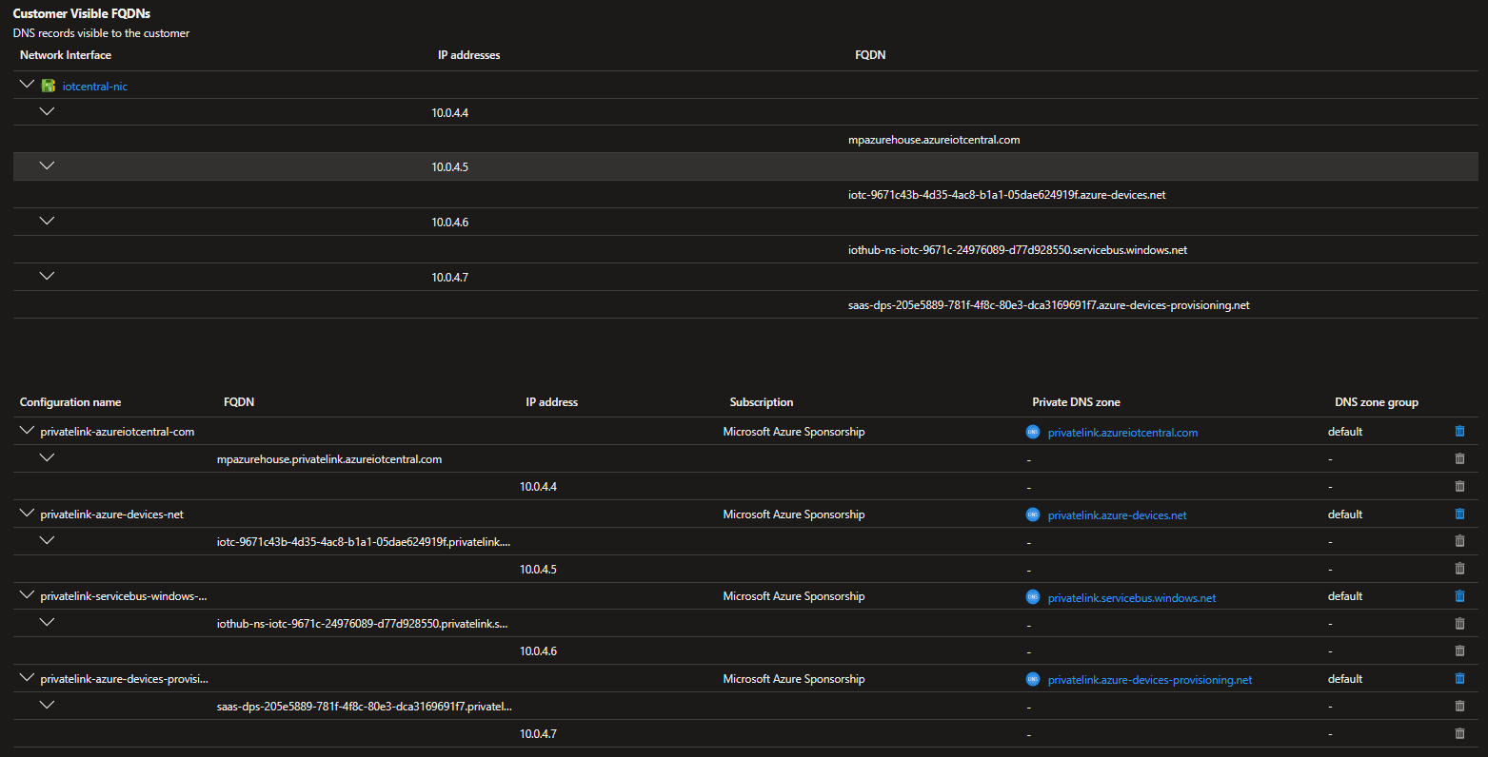
Quindi adesso proiettiamo Azure IoT Central

Slide 27
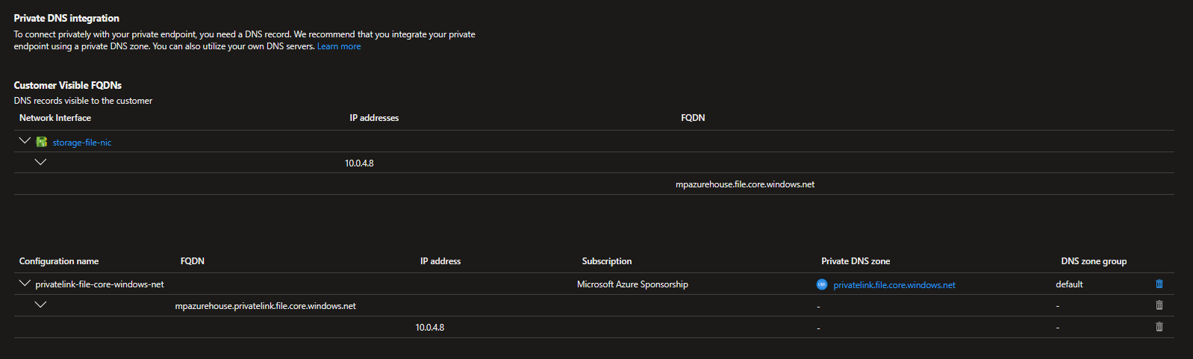
Quindi adesso proiettiamo Azure Storage

Slide 28
E voi penserete...
Vnet Peering? Private Endpoint e Private Links?
Tutti meccanismi costruiti sostanzialmente su VPN Gateway...
Ma ci stai dicendo che gli ip pubblici dei servizi PaaS sono insicuri?
Io no
Un IT Manager sì

Slide 29
DEMO

Slide 30
Bene, nell’IoT dov’è l’edge? Mica ci fai una sessione su IoT Edge?

Slide 31
No IoT Edge...perchè?
Nel mondo del manifacturing comincia a stare stretto
Industrial IoT non significa (sempre/solo) IoT Hub/IoT Central
Però IL principio è fondamentale...quale?
Poter controllare il deployment dal cloud
Ma IoT Edge ha un modello tutto suo di interpretare la containerizzazione...scomodo in un mondo ibrido

Slide 32
Common cloud-native scenarios
Modernize business critical applications
SaaS delivery
Real-time telemetry
Geo-distributed applications
Run applications anywhere
AI-powered apps

Slide 33




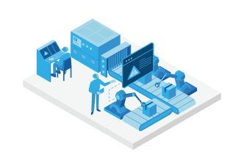
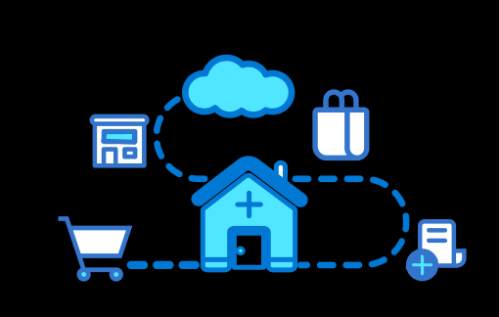
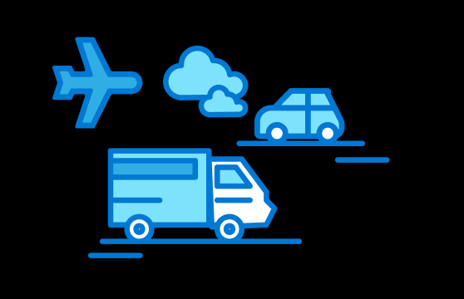
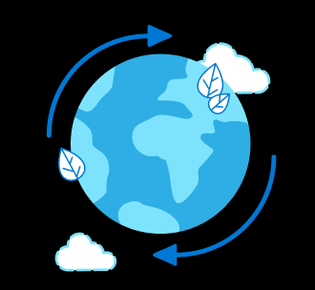
Cloud to edge use cases span businesses and industries
Manufacturing
Retail
Logistics
Sustainability
Defect detection​ ​ Worker safety & loss prevention​ ​ Automated supply chain & assembly​ ​ Damaged box detection​
Space & assortment​ ​ Traffic patterns​ ​ Personalization​ ​ Inventory management​ ​ Optimal product placement​ ​
Truck capacity loading
Cabin intelligence
Driver distraction
Command & control
Stock Analytics
Decarbonizing the Electrical Grid​ ​ Waste Reduction in Supply Chain Ops ​ ​ Carbon Capture & Storage ​ ​
Marketing
Sales
Finance
Workforce
Service
Core business systems
Customer insights
Lead scoring
Financial forecasting
Employee insights
Intelligent chatbots
Dynamic pricing
Sales insights
Risk management
Employee safety
Virtual assistants

Slide 34



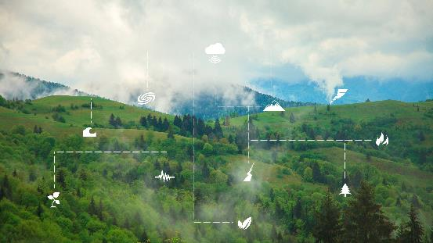

Azure Arc
Azure Arc
Develop cloud native, operate anywhere
Harness data insights from cloud to edge
Secure and govern across environments
Flexibly meet regulatory and connectivity needs

Slide 35
AKS Azure Arc-enabled Overview
Azure Kubernetes Service hybrid deployment options and Azure Arc-enabled Kubernetes

Slide 36

AKS from cloud to edge
A single click solution to deploy Azure Kubernetes Service locally, on-prem (compete with Tanzu, Docker EE Red Hat OpenShift, Rancher)
A unified solution where customers can deploy Kubernetes clusters on top their Windows based virtualization Platform (Hyper-V) today
Once deployed, the AKS hybrid clusters can run containerized Windows or Linux workloads

Slide 37

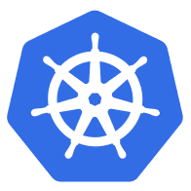


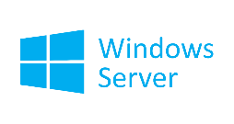
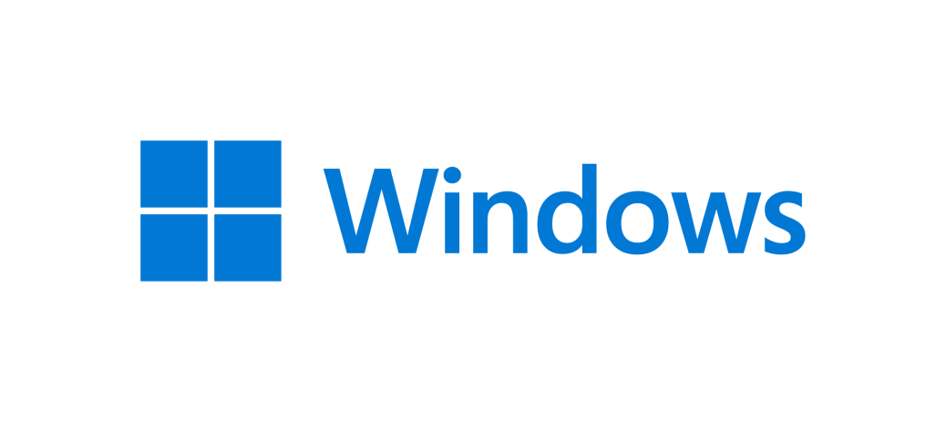

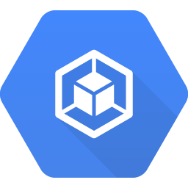
Managed Kubernetes from cloud to edge Flexible deployment options on the infrastructure of your choice
AKS
3P Kubernetes
Kubernetes
OpenShift
EKS
VMware Tanzu
GKE
Azure
Windows Server & Azure Stack HCI
Edge Essentials
Any CNCF K8s
Azure Arc

Slide 38
Flexible deployment options for cloud-native apps
Configuration | AKS | AKS on Azure Stack HCI & Windows Server | AKS Edge Essentials | Arc-enabled Kubernetes
Deployment Options | Azure Regions | Azure Stack HCI Windows Server 2019/2022 | Windows IoT devices Windows Server 2019/2022 Windows 10/11 Pro Azure Stack HCI | Any CNCF Kubernetes
Value | Fully managed Kubernetes in the cloud, elastic cloud compute that scales up/down and provides full HA | Elastic compute that scales up/down within limits of the edge HW, provides full HA | Small, easy to install, manage, and update, HA workloads & customer provided HA storage | Connect, manage, and operate your third-party Kubernetes clusters running anywhere with Azure Arc
Functionality | Virtualized storage, networking & compute, clusters are dynamic with increasing, decreasing, and migrating nodes, fleet manager for multi-cluster at-scale management | Virtualized storage, networking & compute, clusters are dynamic with increasing, decreasing, and migrating nodes, full HA with workload, storage, and node/VM failover | Fixed memory, networking, & compute, nodes are static & stay on each machine, basic HA support via workload failover and BYO HA storage | Security with Microsoft Defender for Containers and Microsoft Sentinel, monitoring and observability, consistent policies, RBAC, and management
Target Devices | Azure Regions and datacenters | Server class IT devices | OT or IoT devices costing e.g., NUC gateway w/ core i3 | On-prem hardware and clusters, AWS clusters, GCP clusters
Min HW Config | N/A | 32GB free ECC RAM, 16 vCPUs | 4GB free RAM (8GB recommended), Core i3, standard NIC, 2 vCPUs | N/A
Supported OS | Windows & Linux (containers & VMs) | Windows Server, Azure Stack HCI | Windows IoT Enterprise, Pro, Windows 10, Windows 11, Windows workstations | OpenShift, EKS, GKE, Tanzu, Rancher, Nutanix, Canonical, WNDRVR, kublr, Mirantis, + more
Exists in Azure Resource Manager? | Yes | Yes, via Arc | Yes, via Arc | Yes, via Arc

Slide 39




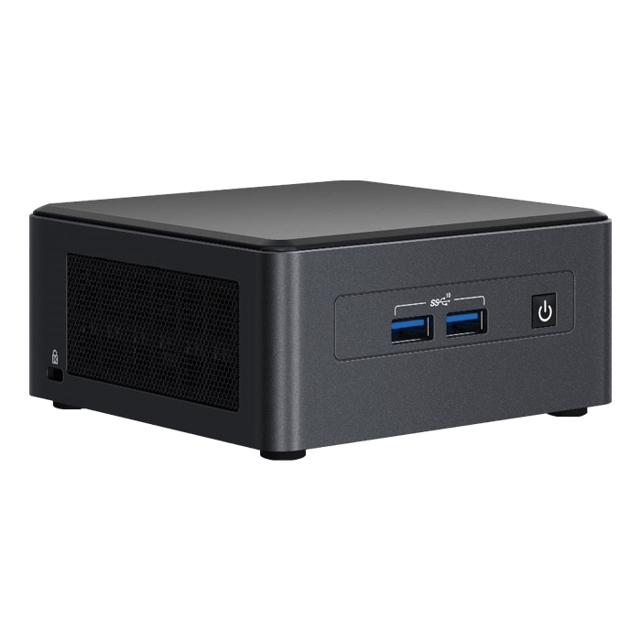
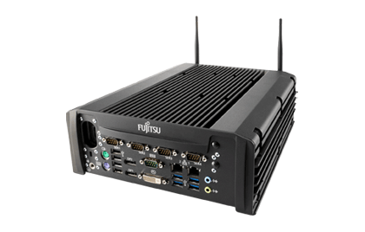
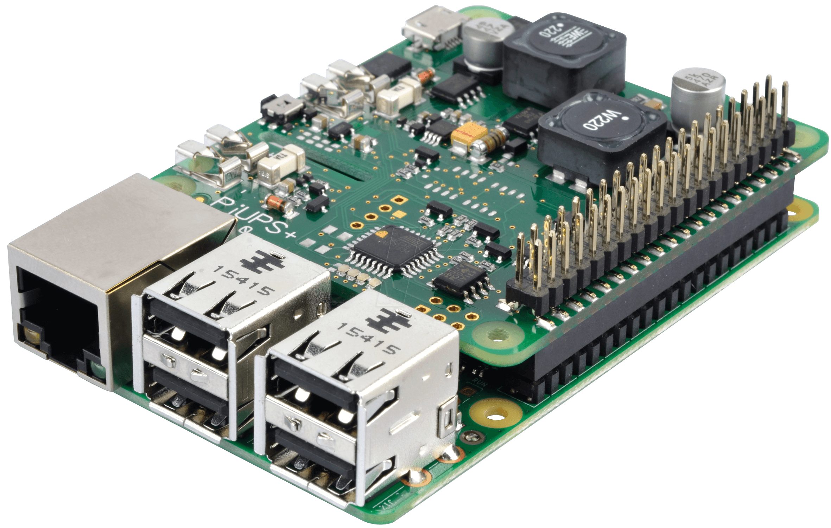
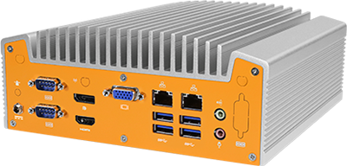
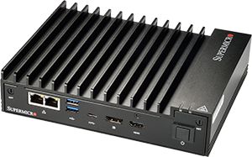
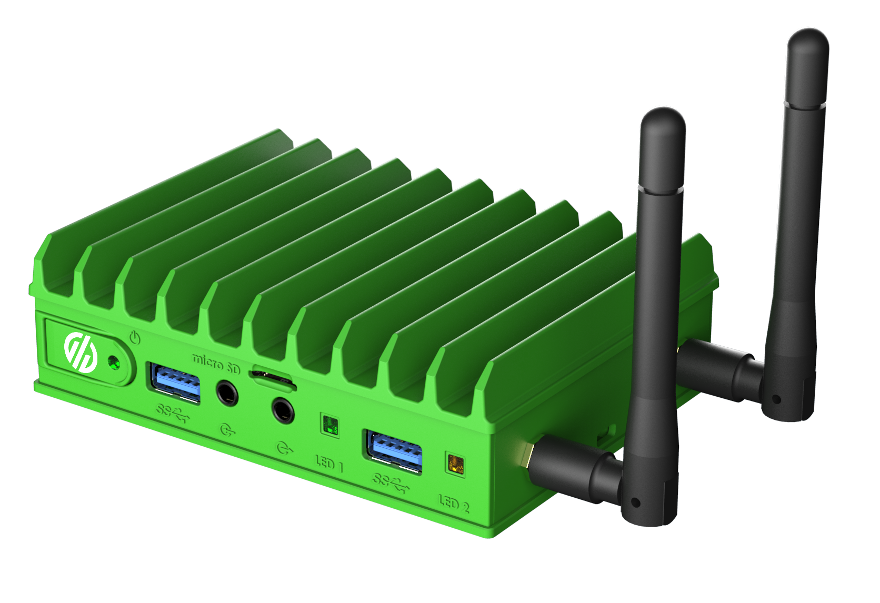
Azure Kubernetes Service (AKS) hybrid options on Windows
Deploy your Linux and/or Windows containerized workloads
AKS hybrid options on Windows
Azure Arc control plane to manage your cluster in Azure
Standard kubectl to manage your cluster using PowerShell
CNCF-conformant Kubernetes platform
PowerShell cmdlets and agents to enable provisioning and control of VMs and infra
Windows 10/11 ( IoT Enterprise / Enterprise / Pro ) and Windows Server
Edge computing devices (with 8GB+ RAM)

Slide 40








AKS Edge Essentials architecture
AKS EE
Interop
AKS EE Mariner VM
Built from EFLOW Base
AKS EE Windows VM (Optional)
Windows native applications
K8s/K3s Linux Worker
Azure containers
User containers
K8s/K3s Windows Worker
User containers
Any Linux
Windows container
Edge Browser
Console App
Win32 App
.NET App
UWP App
K8s/K3s Control Plane
Flux & other Azure agents
Any Linux
Windows container
Arc-Connected Cluster
Mariner User
Any Linux
Windows container
Windows User APIs
Mariner kernel
Windows
AKS EE Installer, PowerShell, and agent
Windows
Hardware

Slide 41


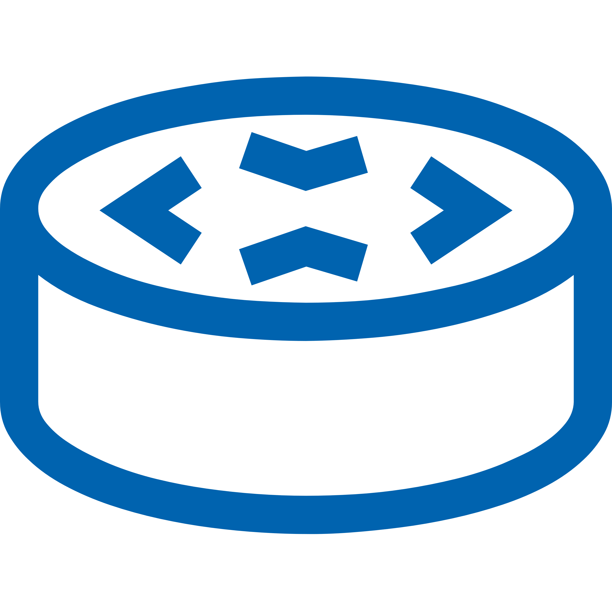
Azure Kubernetes Service Edge Essentials (AKS EE)
Single Machine Cluster with Internal Virtual Switch network architecture
AKS Edge Essentials (AKS EE) single machine cluster
AKS EE Mariner VM
AKS EE Windows VM (Optional)
K8s/K3s Linux Worker
K8s/K3s Linux Control Plane
K8s/K3s Windows Worker
Mariner kernel
Windows OS
Linux VM Network Adapter
(virtual NIC)
192.168.0.2
Windows VM Network Adapter
(virtual NIC)
192.168.0.3
External network
(10.0.0.0/24)
aksedgesw-int
Hyper-V Internal Virtual Switch
Hyper-V Host Network Adapter
(virtual NIC)
192.168.0.1
Network address translation (NAT)
Physical Network Adapter
10.0.0.2
Windows Hyper-V Host
Hardware (physical)

Slide 42
Azure Kubernetes Service Edge Essentials (AKS EE)
Multi-Machine Cluster with External Virtual Switch network architecture
AKS Edge Essentials (AKS EE) - Device 1
AKS Edge Essentials (AKS EE) - Device 2
AKS EE Mariner VM
AKS EE Windows VM (Optional)
AKS EE Mariner VM
AKS EE Windows VM (Optional)
AKS EE multi-node cluster
K8s/K3s Linux Worker
K8s/K3s Linux Worker
K8s/K3s Linux Control Plane
K8s/K3s Windows Worker
K8s/K3s Linux Control Plane
K8s/K3s Windows Worker
Mariner kernel
Windows OS
Mariner kernel
Windows OS
Linux VM Network Adapter
(virtual NIC)
192.168.0.101
Windows VM Network Adapter
(virtual NIC)
192.168.0.102
Linux VM Network Adapter
(virtual NIC)
192.168.0.103
Windows VM Network Adapter
(virtual NIC)
192.168.0.104
aksedgesw-ext
Hyper-V External Virtual Switch
Hyper-V Host vEthernet Network Adapter 192.168.0.2
Hyper-V Host vEthernet Network Adapter 192.168.0.3
Windows Hyper-V Host
Physical Network Adapter
Physical Network Adapter
Windows Hyper-V Host
Physical hardware
Physical hardware
External network (192.168.0.0/24)

Slide 43


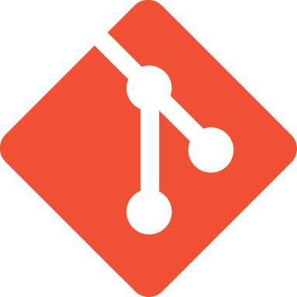

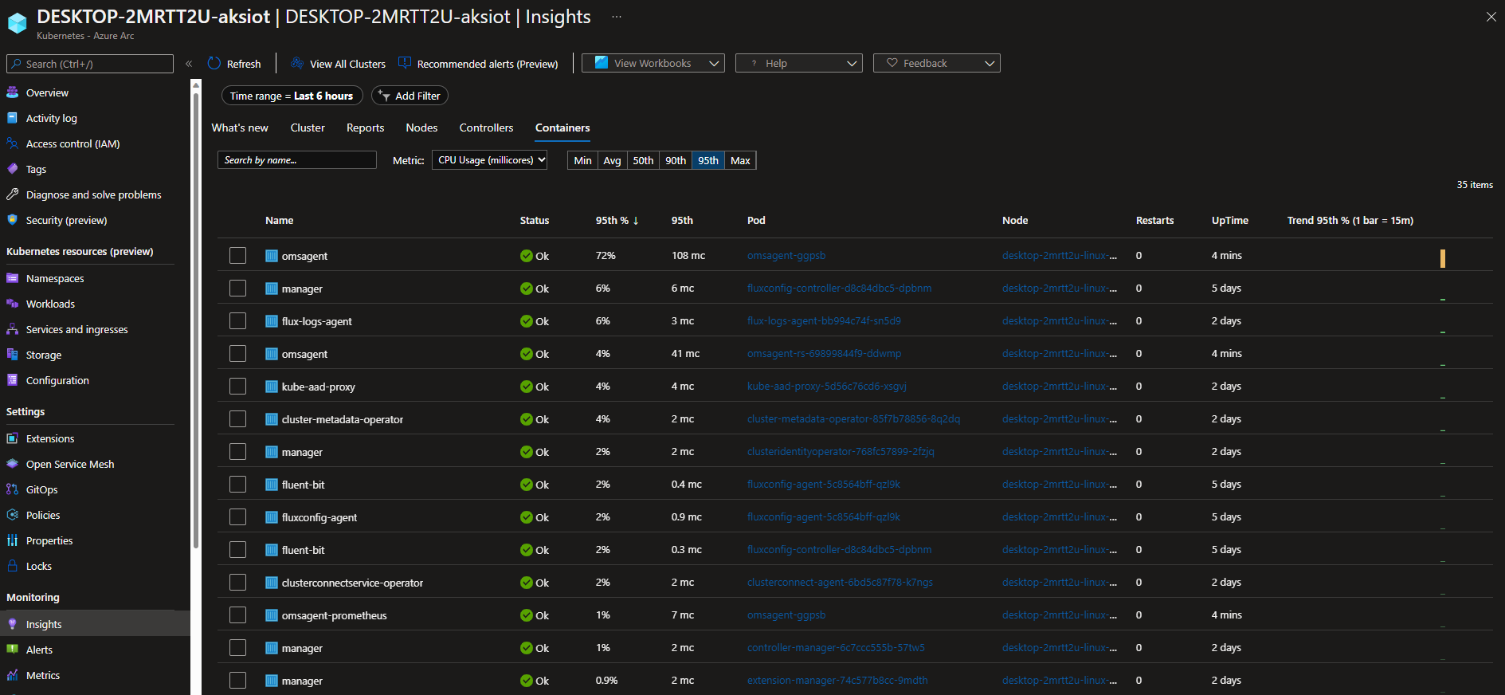






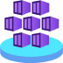





arc
Azure Resource Manager
Deploy Cluster extensions
Deploy your own workloads
OS and VM Updates
Build and manage cloud deployments directly from the Azure portal
Azure Monitor Monitor servers in Azure, machines on-premises or at other cloud providers
GitOps Manage your desired state Kubernetes cluster configurations with Git
Windows Update
Get the latest fixes, updates and security improvements
PR Pipeline
App repository
Azure Policy Enforce organizational standards and assess compliance at-scale
Azure App Service Quickly build, deploy, and scale web apps and APIs on Kubernetes or Azure
CI Pipeline
CD Pipeline
GitOps repository
Microsoft Artifact Registry Build, store, and manage container artifacts for your deployments
Azure Arc
Cluster extensions
User workloads
Flux
Pull cluster desired state
Deploy AKS-IoT on a device like an application
Containerized workloads
AKS EE Kubernetes Platform
Connected via Azure Arc-enabled Kubernetes
K8s/K3s
Linux VM
Windows VM (optional)
Connected via Azure Arc-enabled servers
Windows Host OS (with Hyper-V)
Hardware

Slide 44
arc
Azure Resource Manager
Deploy Cluster extensions
Deploy your own workloads
OS and VM Updates
Build and manage cloud deployments directly from the Azure portal
Azure Monitor Monitor servers in Azure, machines on-premises or at other cloud providers
GitOps Manage your desired state Kubernetes cluster configurations with Git
Windows Update
Get the latest fixes, updates and security improvements
PR Pipeline
App repository
Azure Policy Enforce organizational standards and assess compliance at-scale
Azure App Service Quickly build, deploy, and scale web apps and APIs on Kubernetes or Azure
CI Pipeline
CD Pipeline
GitOps repository
Microsoft Artifact Registry Build, store, and manage container artifacts for your deployments
Azure Arc
Cluster extensions
User workloads
Flux
Deploy AKS-IoT on a device like an application
Containerized workloads
AKS EE Kubernetes Platform
Cache containers
Cache updates
Connected via Azure Arc-enabled Kubernetes
K8s/K3s
On-premises, user-owned private Container Registry
Linux VM
Windows VM (optional)
Pull cluster desired state
Windows Server Update Services (WSUS) enables IT admins to deploy Microsoft updates.
GitOps repository
Windows Host OS (with Hyper-V)
Hardware
Disconnected on-premises

Slide 45
Azure Kubernetes Service Edge Essentials (AKS EE)
Networking – Comparison by deployment type
 | Single Machine | Scalable Cluster
Type of Virtual switch | Internal | External
Virtual switch creation | Automatic | Automatic Based on NetAdapterName
IP address assignment | Automatic – Addresses defined | Static IP addresses
Outbound connections | Using NAT | Directly using Physical Net Adapter
Inbound connections | Not reachable | Using Node IP Address
Network Plugin | K8s – Calico K3s – Flannel | K8s – Calico K3s – Flannel
DNS | Configurable – If not provided, use Windows host DNS servers | Configurable – If not provided, use Windows host DNS servers
Proxy | Configurable – http_proxy, https_proxy & no_proxy | Configurable – http_proxy, https_proxy & no_proxy
Offline deployment | Available | Available
Service IP range | If ServiceIPRangeSize is defined, will start at 192.168.0.4 | Both ServiceIPRangeStart and ServiceIPRangeSize can be defined
Static MAC Address | Available | Available
Network MTU | Available | Available

Slide 46
DEMO

Slide 47
Considerazioni su AKSEE
Il mondo manifacturing è un mondo Windows-based
Microsoft lo sa e infatti continua con la strategia Windows IoT
Macchinoso per configurarlo ma è una prima versione
Elimina i limiti di IoT Edge
Singolo Deployment Manifest
Pipeline based
Usa la distribuzione Mariner al suo interno
Windows Containers
Pieno controllo con kubectl, deployment.yaml(s), namespace
Coesistenza con altri software sulla stessa macchina, anche non container based
Non so se ce ne sarà una versione full Linux

Slide 48
Conclusioni

Slide 49
Conclusioni?
Il cloud è infrastructure?
AKS è infrastructure?
Tunnel/ARC vs VPN
AKS è il futuro?
In azienda come a casa, o a casa come in azienda ☺

Slide 50
marcoparenzan
marco_parenzan
marcoparenzan
marcoparenzan
https://github.com/marcoparenzan/

